Slide 1
Львівський національний університет імені Івана Франка
ФАКУЛЬТЕТ УПРАВЛІННЯ ФІНАНСАМИ ТА БІЗНЕСУ
Звіт про підсумки наукової роботи
кафедри державних та місцевих фінансів за період 2016-2017 н.р.
Львів - 2017

Slide 2
Пріоритети роботи кафедри державних та місцевих фінансів у сфері науково-дослідної діяльності:
актуальність наукових досліджень та
впровадження їх результатів у практику;
демократизм у виборі напрямків, форм, методів
наукових досліджень і засобів реалізації потенціалу
науково-педагогічних працівників, аспірантів і студентів;
широке залучення викладачів до наукової та видавничої діяльності, а обдарованої молоді - до науково-дослідної роботи;
формування, збереження і розвиток наукового потенціалу факультету управління фінансами та бізнесу.
Склад працівників кафедри, який забезпечує науково-дослідну та науково-практичну діяльність:
докторів економічних наук – 3 ос.
кандидатів економічних наук – 15 ос.
- із них молоді вчені -5 ос.:
к.е.н. – 2 ос.
без ступеня – 3 ос.

Slide 3
Динаміка показників наукової роботи кафедри у розрізі наукових праць, од.

Slide 4
Наукові праці працівників кафедри
у розрізі наукових публікацій за період 2016-2017 н.р.

Slide 5
Науково-дослідна тема кафедри
«Бюджетно-податкова політика
активізації підприємництва у стратегії забезпечення конкурентоспроможності національної економіки»
(№0116U001657, 2016 – 2020 рр.)
За результатами наукової роботи викладачів кафедри
видано колективну монографію:
«Конкурентоспроможність національної економіки: фіскальні важелі та стимули» (частина 2).
У виданні запропоновано стимули для посилення ефективності та конкурентоспроможності національної економіки з урахуванням фінансової стабільності та безпеки держави, розвитку антимонопольної та податкової політики в умовах посилення євроінтеграційних процесів. Наголошено на необхідності фіскальної консолідації в системі антикризових заходів макроекономічного регулювання та поєднанні фіскальних важелів для забезпечення постпромислового розвитку економіки; надано конкретні пропозиції щодо підвищення конкурентоздатності економіки з використанням фіскального інструментарію та інших методів державного регулювання.

Slide 6
Зміст монографії
Розділ 1. Теоретична концептуалізація конкурентоспроможності
національної економіки України
1.1. Фіскальна політика держави у забезпеченні економічної конкурентоспроможності
1.2. Теоретичний базис податкової компоненти у формуванні конкурентоспроможної економіки
1.3. Доходи державного бюджету в системі фіскального регулювання рівня економічної безпеки держави
Розділ 2 Моніторинг ефективності конкурентоспроможності національної економіки
2.1. Оцінка диспропорційності галузевого розвитку підприємництва у державному секторі національної економіки
2.2. Ефективність грошово-кредитного та валютного ринків у забезпеченні конкурентоспроможності економіки України
2.3. Діагностика конкурентоспроможності фондового ринку
2.4. Вдосконалення експортної складової торговельної політики України в умовах євроінтеграційного співробітництва
Розділ 3. Стратегічні орієнтири управління розвитком підприємництва
в сучасних соціально-економічних реаліях
3.1. Напрями формування конкурентоспроможного підприємницького середовища в Україні
3.2. Механізми управління рівнем внутрішньої конкурентоспроможності підприємств
3.3. Удосконалення державних фінансових механізмів регулювання малого підприємництва
3.4. Фінансова політика стимулювання конкуренції в системі підприємництва
Розділ 4. Стимули розвитку конкурентоспроможної національної економіки
4.1. Забезпечення фінансової стабільності та конкурентоспроможності української економіки
4.2. Антимонопольна політика держави і розвиток конкуренції в Україні
4.3. Євроінтеграційний контекст формування конкурентоспроможності національної економіки
Розділ 5. Фіскальний інструментарій забезпечення конкурентоспроможності
економіки України
5.1. Інструментарій фіскальної консолідації в системі антикризових заходів макроекономічного регулювання
5.2. Формування національної системи непрямого оподаткування в умовах євроінтеграції
5.3. Фіскальні важелі фінансового забезпечення розвитку постпромислових територій

Slide 7
ОКРЕМІ РОЗРОБКИ, ЯКІ ВПРОВАДЖЕНО ПРАЦІВНИКАМИ КАФЕДРИ
ЗА МЕЖАМИ УНІВЕРСИТЕТУ
№ з/п | Показники, які характеризують рівень отриманого наукового результату; переваги над аналогами, економічний, соціальний ефект | Місце впровадження
1. | За рахунок імплементації у практичну діяльність підприємства наукових розробок підвищено ефективність управління витратами та адаптивність підприємства до зміни умов зовнішнього і внутрішнього середовища комерційної господарської діяльності. | «Фірма Т.С.Б.» м. Трускавець
2. | Підготовка перспективних планів розвитку Львівської області | ЛОДА, Департамент внутрішньої та інформполітики
3. | Розроблений науково-методичний підхід до інтегральної оцінки загального рівня фіскального навантаження на платників податків – суб’єктів малого бізнесу в контексті оптимізації об’єктів і джерел оподаткування з метою запобігання додатковому вилученню оборотного капіталу фірм, підприємств на виконання податкових зобов’язань шляхом реструктуризації системи податків, зборів, платежів, що відносяться на валові витрати | Спілка споживчих товариств Львівської області
4. | Обґрунтовано доцільність підвищення пенсійного віку для обох статей, починаючи з 2022 р., що дасть змогу не тільки значно покращити фінансовий стан Пенсійного фонду України, а й забезпечити збалансованість бюджету у близькій перспективі та його профіцит до 2045 р. | Головне управління ПФУ у Львівській області
5. | Розроблення заходів, спрямованих на подолання та попередження виплати заробітної плати в «конвертах» | ГУ ДФС України у Тернопільській області
6. | Розроблення заходів, спрямованих на посилення принципу адресності соціальної допомоги, реформування системи соціального захисту населення в контексті подолання бідності в Україні | Управління соціального обслуговування та захисту населення Департаменту соціального захисту населення ЛОДА

Slide 8
Захищені дисертації співробітниками кафедри:
1. Податкове регулювання малого бізнесу в трансформаційній економіці України
доцент кафедри державних та місцевих фінансів
Клепанчук Ольга Юріївна
(дисертація на здобуття наукового ступеня кандидата економічних наук)
2. Міжнародний трансфер технологій як чинник економічного зростання
асистент кафедри державних та місцевих фінансів
Когут Мар’яна Володимирівна
(дисертація на здобуття наукового ступеня кандидата економічних наук)
Захищені дисертації аспірантами кафедри:
«Організаційно-економічний механізм стимулювання розвитку підприємництва в державному секторі економіки України»
Старух Анни Ігорівна (науковий керівник проф. Ситник Н,С.)
(дисертація на здобуття наукового ступеня
кандидата економічних наук)

Slide 9
Міжкафедральний науковий семінар (квітень 2017 р.) «Реформування непрямого оподаткування в Україні в умовах інтеграції до ЄС»
по дисертаційній роботі Ярош Марти Володимирівни, яка виконана на кафедрі державних та місцевих фінансів Львівського національного університету ім. І. Франка та подається до захисту на здобуття наукового ступеня кандидата економічних наук за спеціальністю 08.00.08 – гроші, фінанси і кредит
(науковий керівник д.е.н., доц. Ярема Я.Р.)

Slide 10
Участь студентів у міжнародних заходах і програмах (опубліковано тези)
Назва заходу, програми | Країна / кількість залучених студентів
ІV Міжнародна науково-практична конференція «Наукові економічні дослідження: теорії та пропозиції» | Україна / 1
VI Міжнародна науково-практична конференція «Теорія і практика стратегічного розвитком галузевих і регіональних суспільних систем» | Україна / 1
V Міжнар.науково-практичн. семінар «Страховий ринок: сучасні виклики в умовах глобалізації» | Україна / 1
International scientific conference «Development of social and economic systems in a global competitive environment» | Chisinau (Republic of Moldova) / 4
Міжнародна науково-практична конференція «Таврійські економічні наукові читання» | Україна / 1
Міжнародна науково-практична конференція «Інноваційні тенденції сьогодення в сфері природничих, гуманітарних та точних наук» | Україна / 3
ІІ Міжнародна студентська інтернет-конференція «Стан та перспективи розвитку обліку, аналізу, контролю і оподаткування в умовах поглиблення євроінтеграційних процесів» | Україна / 4

Slide 11
На кафедрі державних та місцевих фінансів функціонують 3 студентські наукові гуртки:
«Податковий простір»
(наук. керівник –
д.е.н., проф. Ярема Я.Р.)
Науково-практичний гурток митної справи
(наук. керівник –
к.е.н. Голинський Ю.О.)
«Фінансів та бізнесу» (наук. керівник –
к.е.н., доц. Сич О.А.)
За результатами проведення роботи наукових гуртків у 2017 р. опубліковано
Збірник наукових праць студентів:
Фінанси, митна та податкова справа.

Slide 12
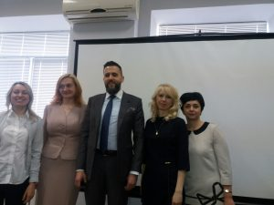
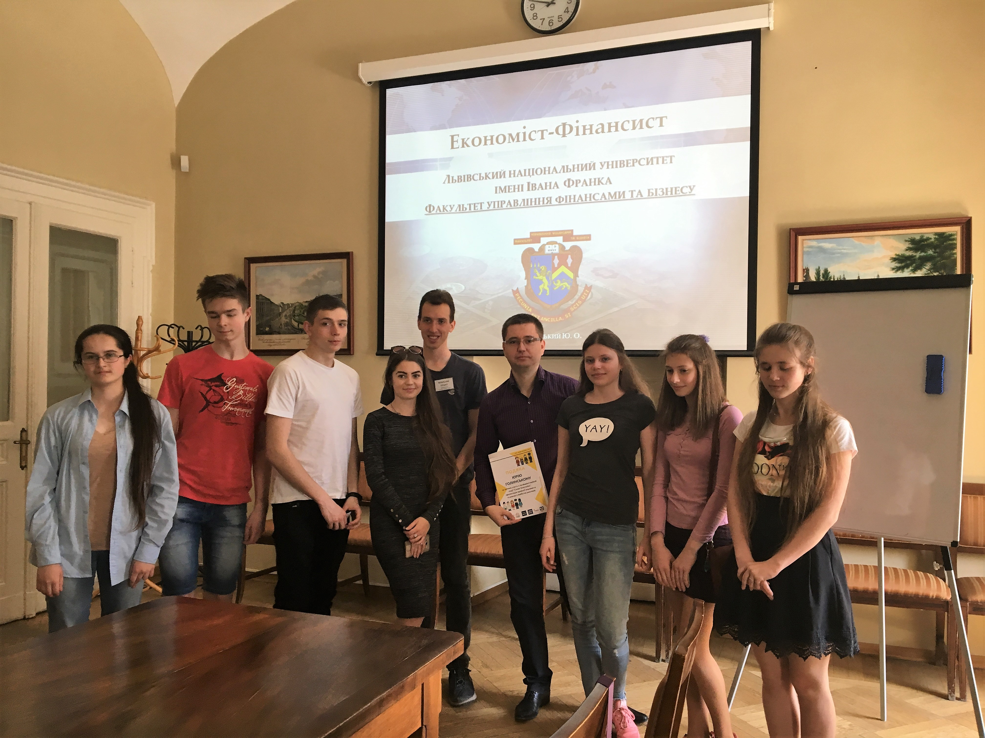
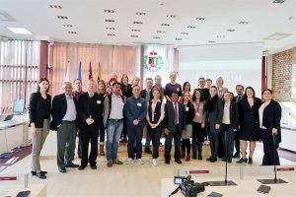
Участь працівників кафедри у програмах обміну науковим досвідом:
семінар: «Професіоналізація у сфері публічних закупівель України» (м. Київ, 27 квітня 2017 р.)
профорієнтаційний захід: Career Orientation
20 травня 2017 року, Львівська міська рада
стажування за програмою академічної мобільності Європейського Союзу “Erasmus+” в Шяуляйському університеті (квітень 2017р.).

Slide 13
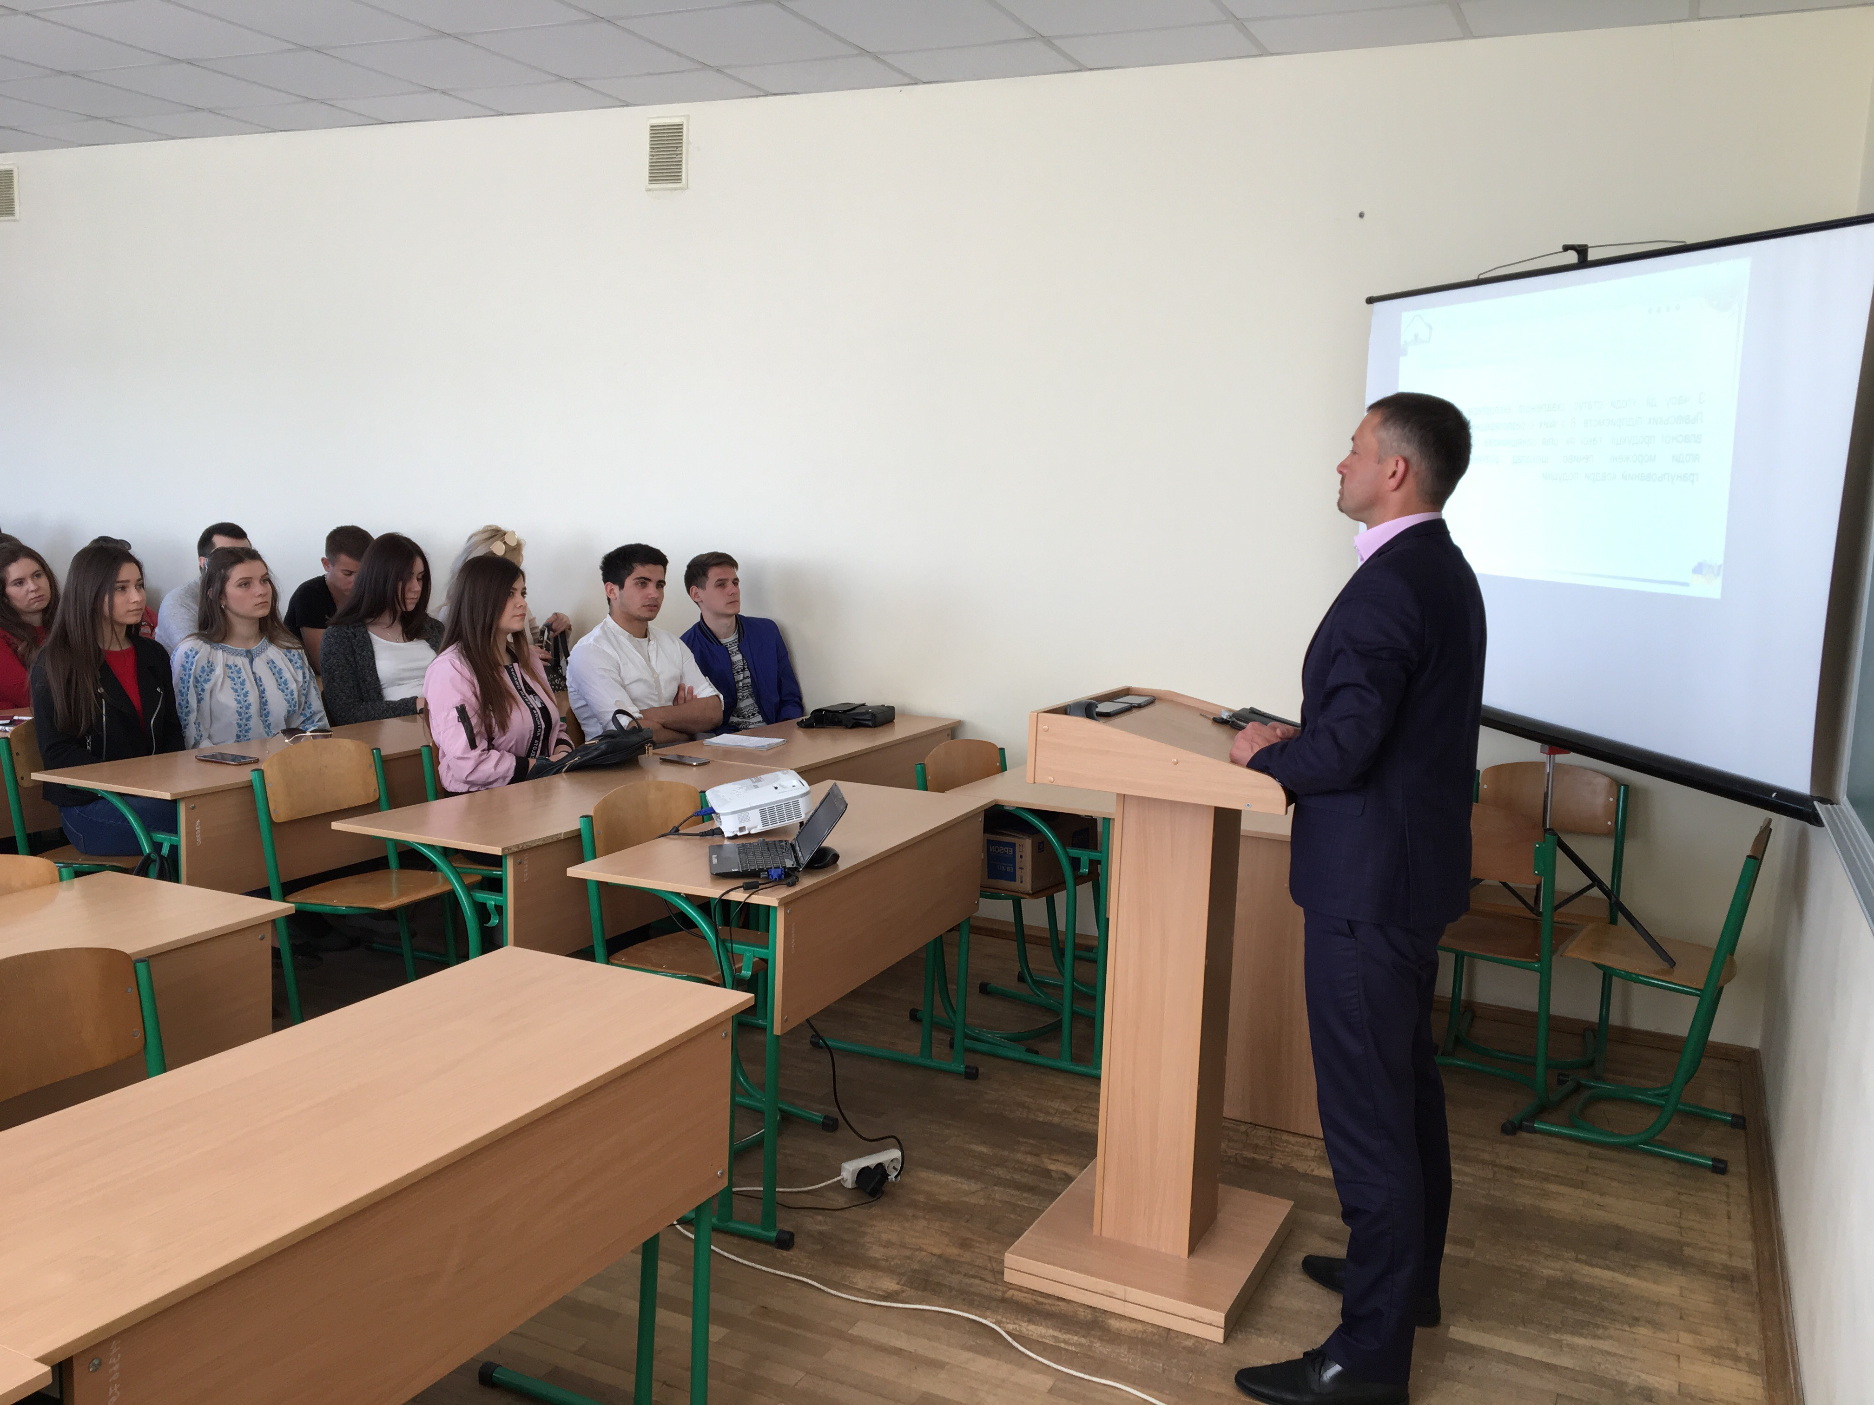
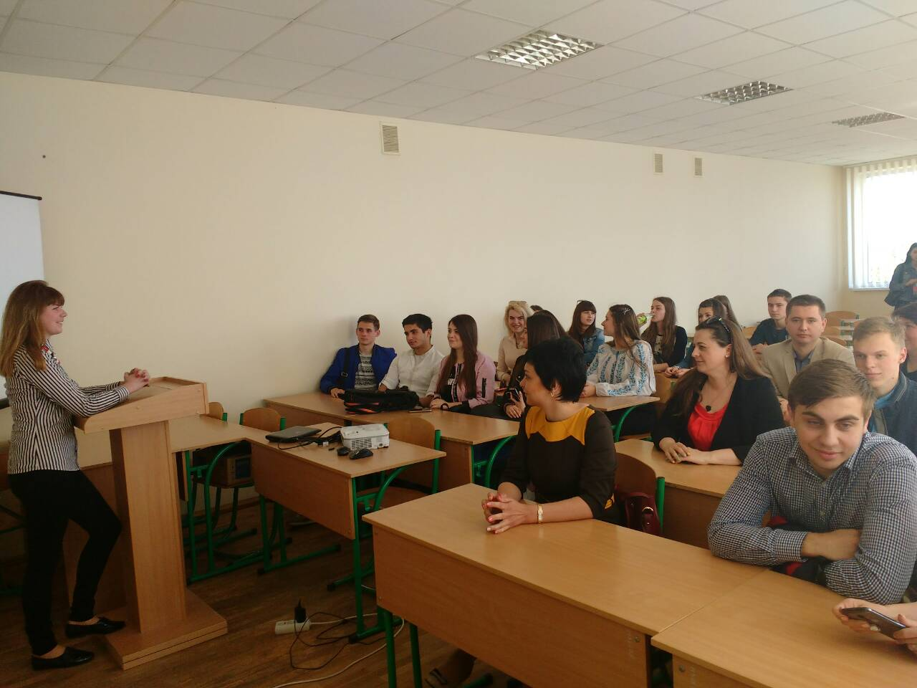
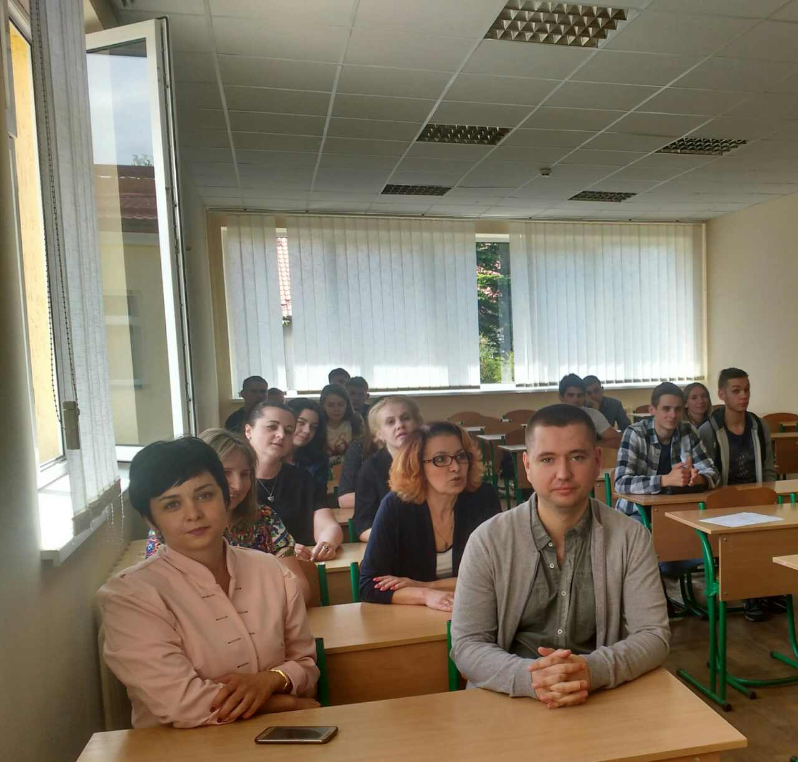
Організація наукових семінарів:
15 травня 2017 р. лекція-диспут із заступником начальника Львівської митниці Державної фіскальної служби України, радником податкової та митної справи І рангу, доцентом Андрієм Тодощуком
на тему: «Механізми митного регулювання в умовах євроінтеграції» у рамках Всеукраїнського “Фестивалю Науки – 2017”
24 травня 2017 р. науковий семінар «EU Export Helpdesk – нові експортні можливості вітчизняного виробника на європейських ринках” зорганізований учасниками Науково-практичного гуртка митної справи, (керівник доц. Голинський Ю.О.)
1 травня 2017 р. для студентів-першокурсників
відбувся науковий семінар “Державне
регулювання оплати праці
в Україні”, зорганізований учасниками
наукового гуртка «ФІНАНСІВ І БІЗНЕСУ»
(керівник доц. Татарин Н.Б.).

Slide 14
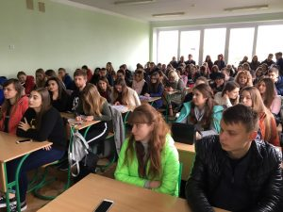
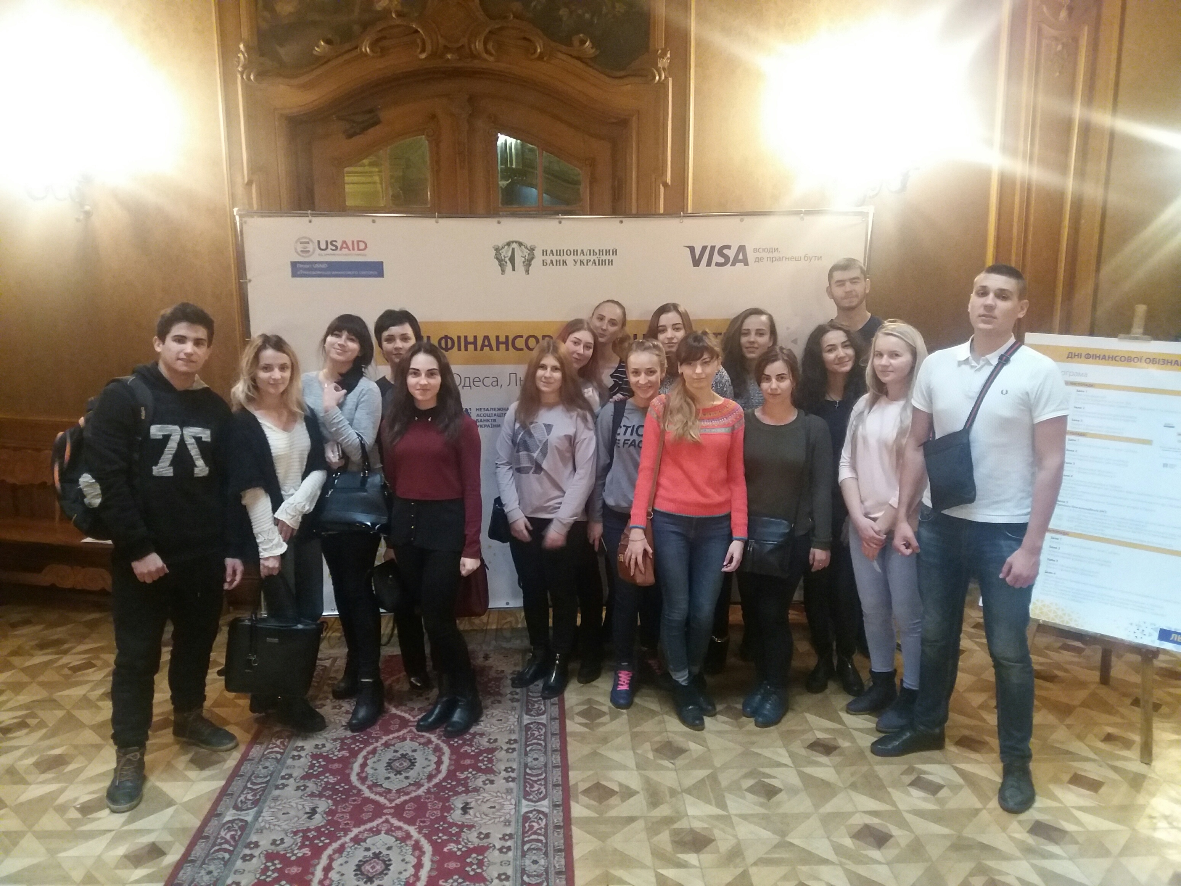
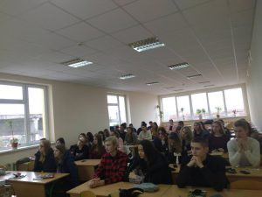
10 жовтня 2017 р. у рамках заходів до Дня Університету кафедрою державних та місцевих фінансів організовано зустріч студентів із координатором Центру компетенції PROZORRO у Львівській області Сімкою Мирославом Олеговичем. Темою доповіді була “Система електронних закупівель PROZORRO: нові можливості”
3 листопада 2017 р. - екскурсія в рамках проекту
“Дні фінансової обізнаності” “Історія гривні”
(доц. Шушкова Ю.В.)
9 листопада 2017 р. відбувся науковий семінар «Фінансове забезпечення соціальної сфери в Україні» (асистент Жук О.Б.)

Slide 15
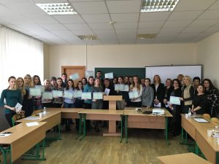
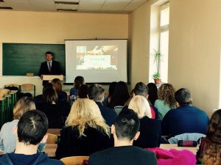
21 листопада 2017 р. Круглий стіл на тему «Податкова та бюджетна політика України: концептуальні засади теорії та практики» у рамках співпраці із: Львівським торгово-економічним університетом та ДВНЗ „Університет банківської справи”
29 листопада 2017 р. - зустріч студентів і викладачів з представниками компанії, що здійснює свою діяльність у сфері незалежних аудиторських та консалтингових послуг Nexia DK. Auditors & Consultants (керуючий Роман Білик).

Slide 16
Кафедрою державних та місцевих фінансів
14 грудня 2017 року
організовано
I Всеукраїнську науково-практичну конференцію
«Державна фінансова політика України в умовах євроінтеграції: погляди науковців та практиків»
у якій взяли участь
професорсько-викладацький колектив вищих навчальних закладів України, працівників фінансових органів та органів державної влади, представників ділових та наукових кіл, молоді учені, аспіранти
Робота конференції проводилась за напрямками:
1. Національна фінансова система: проблеми ефективного функціонування і перспективи подальшого розвитку
2. Сучасні тенденції регулювання зовнішньоекономічної діяльності України в умовах євроінтеграції
3. Актуальні проблеми розвитку податкової політики України
4. Фінансове регулювання і безпека бізнес-середовища

Slide 17
Принципи організації роботи кафедри
щодо підготовки фахівців у сфері науково-практичної діяльності:
Формування знань та вмінь фахівців із спеціалізацій “Фінанси, митна та податкова справа”, “Управління фінансами та правове забезпечення бізнесу” здатних до аналітичного мислення і застосування новітніх методів наукових досліджень базується на:
проведенні роботи з розширення баз практики для студентів 4-6 курсів;
удосконаленні науково-методичного забезпечення практичного навчання;
розширенні партнерства із підприємствами різних форм власності, бюджетними установами, фіскальними органами,
органами Державної казначейської служби,
фінансовими управліннями та відділами.

Slide 18
Бази практики у 2017-2018 н.р.
Кількість баз практики
по кафедрі державних та місцевих фінансів – 120 од.

Slide 19
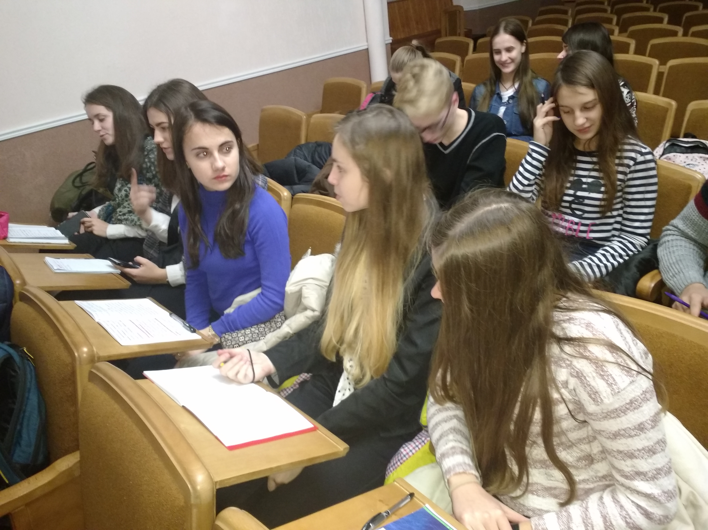
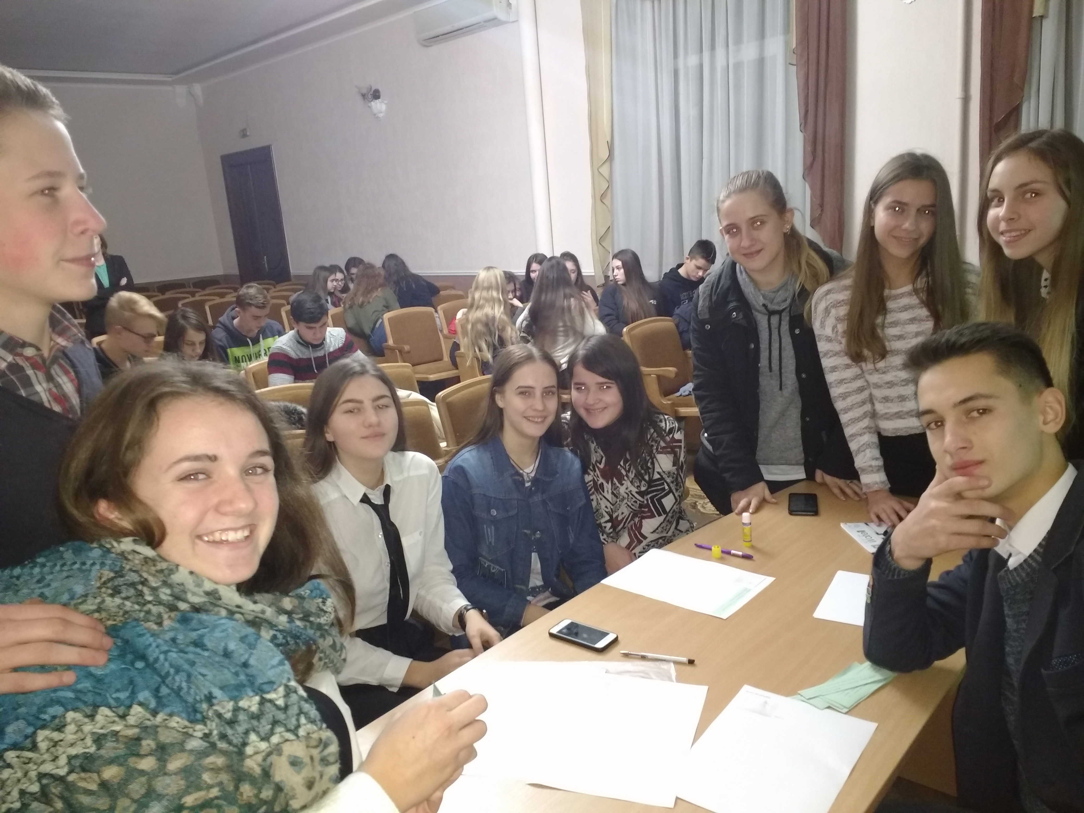
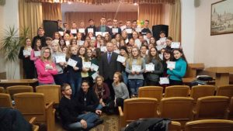
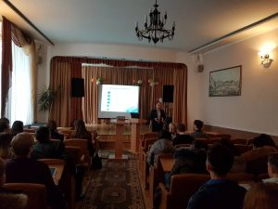
Кафедра державних та місцевих фінансів продовжує реалізацію безкоштовної освітньої програми
для учнів старших класів
«Бізнес ХХІ століття».
зокрема, 31 жовтня 2017 р. відбулась зустріч слухачів курсу “Основи ведення сучасного бізнесу” з фахівцем-практиком, представником компанії SoftServe Олесем Шатківським. Темою доповіді була «Сучасна електронна комерція: практичні аспекти»
Участь у заняттях взяли понад 100 учнів з двадцяти восьми навчальних закладів міста Львова. Даний освітній проект організовано другий рік поспіль в рамках популяризації спеціалізації «Фінанси, митна та податкова справа»
(координатор проекту к.е.н., доцент Дарія Попович).

Slide 20
Плани та завдання на 2018 р.
Видання колективної монографії
“Інноваційне підприємництво у стратегії забезпечення конкурентоспроможної національної економіки” (частина 3).
Підготовка студентів для участі у Всеукраїнських студентських олімпіадах з дисциплін кафедри.
Формування електронного збірника кафедри
“Студентські наукові роботи” за результатами проведення круглих столів
Налагодження зв’язків у сфері наукової співпраці між зарубіжними та українськими ВНЗ
Участь в організації та публікування тез доповідей у міжнародних та всеукраїнських науково-практичних конференціях, наукових семінарах, круглих столах
Публікація наукових статей, у тому числі в журналах, що включені до переліку наукових фахових видань України та журналах, віднесених до науковометричних баз даних

Slide 21
Організація кафедрою заходів наукового характеру у 2018 р.
1. | Науковий семінар: «Міжнародний трансфер технологій як чинник економічного зростання держави» | асистент Когут М.В.
2. | Науковий семінар: «Зворотна іпотека як ефективний фінансовий інструмент іпотечного ринку» | доц. Дуб А.Р.
3. | Науковий семінар: «Інноваційні аспекти розвитку підприємницького потенціалу в регіональному вимірі» | асистент Круглякова В.В.
4. | Науковий семінар із проблематики реалізації Програми прикордонного співробітництва «Європейський інструмент сусідства та партнерства» | доц. Тодощук А.В.
5. | Круглий стіл: "Реалізація митної політики України в умовах поглиблення інтеграційних процесів" | доц. Голинський Ю.О.
6. | Науковий семінар: «Напрями посилення розвитку підприємницьких процесів у національному господарстві» | асистент Клепанчук О.Ю.
7. | До участі у Всеукраїнському Фестивалі науки – 2018 науковий семінар на тему: «Блокування ризикових митних операцій» | доц. Тодощук А.В.
8. | Круглий стіл: «Шляхи подолання проблем ведення бізнесу в Україні у часі економічних реформ» | доц. Сич О.А.

